Slide 1

Je compose pour vous avec ma douce et fidèle amie
A paris N°9
par Lande

Slide 2


Je compose pour vous avec ma douce et fidèle amie
Métro Porte, Haxo est une station du métro parisien jamais ouverte

Slide 3
Je compose pour vous avec ma douce et fidèle amie
Située sous le boulevard Sérurier dans le 19e
arrondissement de Paris,sur la voie de raccordement1 entre
les lignes 3 bis, à la station Porte des Lilas, et 7 bis, à
la station Place des Fêtes.Son appellation vient de la
rue Haxo, au nord de laquelle elle est établie, ainsi
nommée en l'honneur au général d'Empire François Nicolas
Benoît Haxo (1774-1838).la station fantôme

Slide 4
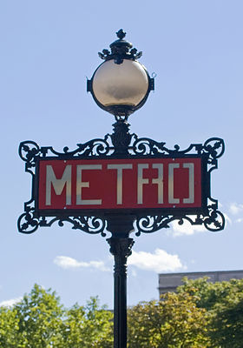
Je compose pour vous avec ma douce et fidèle amie

Slide 5
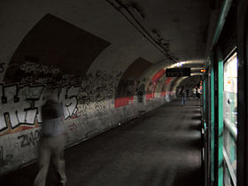
Je compose pour vous avec ma douce et fidèle amie

Slide 6
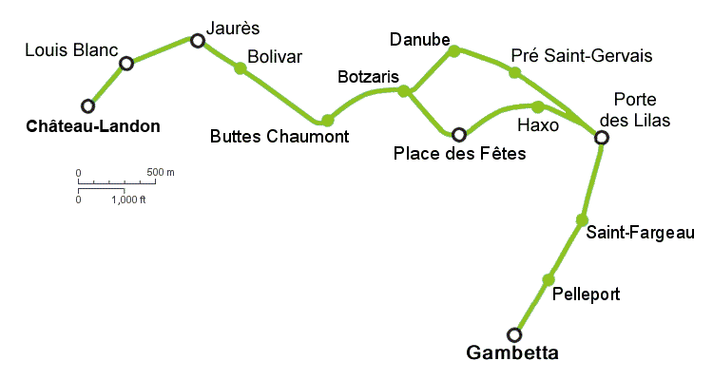
Je compose pour vous avec ma douce et fidèle amie

Slide 7
Je compose pour vous avec ma douce et fidèle amie
Les stations Porte des Lilas (lignes 3 bis et 11) et Pré-Saint-Gervais (ligne 7 bis) auraient dû être reliées entre elles dans les années 1920. Si la municipalité, propriétaire du réseau, soutient l'idée d'envoyer les trains de la ligne 3 sur la ligne 7 (pas de lignes « bis » à l'époque), il n'en est pas de même pour l'exploitant, la Compagnie du chemin de fer métropolitain de Paris (CMP), qui n'y voit que des inconvénients avec des recettes estimées trop faibles.
Les tunnels et les voies sont néanmoins construits. Une voie unique, dénommée la Voie des Fêtes, relie la Place des Fêtes à la Porte des Lilas et une station intermédiaire est construite : Haxo. Pour assurer la circulation en sens inverse, une deuxième voie est creusée en reliant directement Porte des Lilas à Pré-Saint-Gervais sans station intermédiaire, appelée la « voie navette ». Mais il est finalement décidé de ne mettre en place qu'un service de navettes entre les stations des deux lignes (qui n'utilise pas la Voie des Fêtes), navette boudée par les voyageurs. La station Haxo n’a jamais vu passer un seul voyageur, ses accès extérieurs n’ont même jamais été construits.

Slide 8
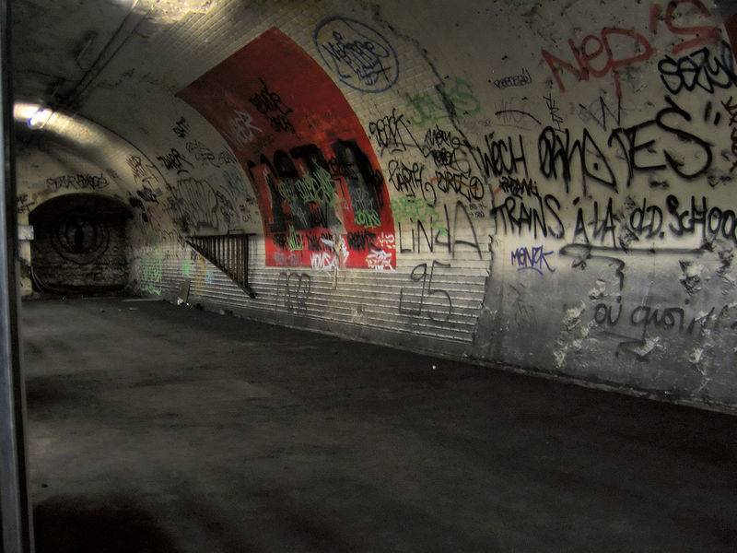
Je compose pour vous avec ma douce et fidèle amie
File:Station Haxo une sortie de métro qui n'a jamais été percée.

Slide 9
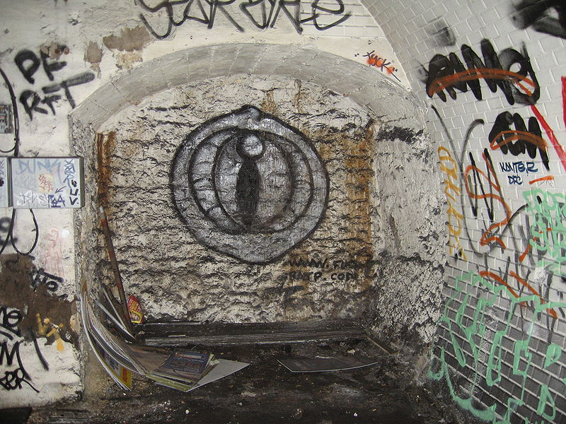
Je compose pour vous avec ma douce et fidèle amie

Slide 10
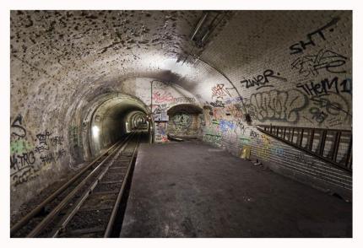
Je compose pour vous avec ma douce et fidèle amie

Slide 11
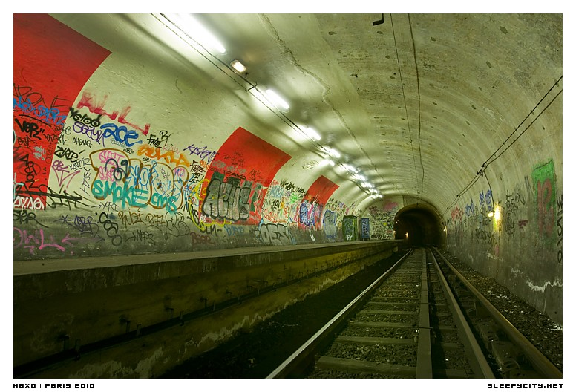
Je compose pour vous avec ma douce et fidèle amie

Slide 12
Je compose pour vous avec ma douce et fidèle amie

Slide 13

Je compose pour vous avec ma douce et fidèle amie

Slide 14
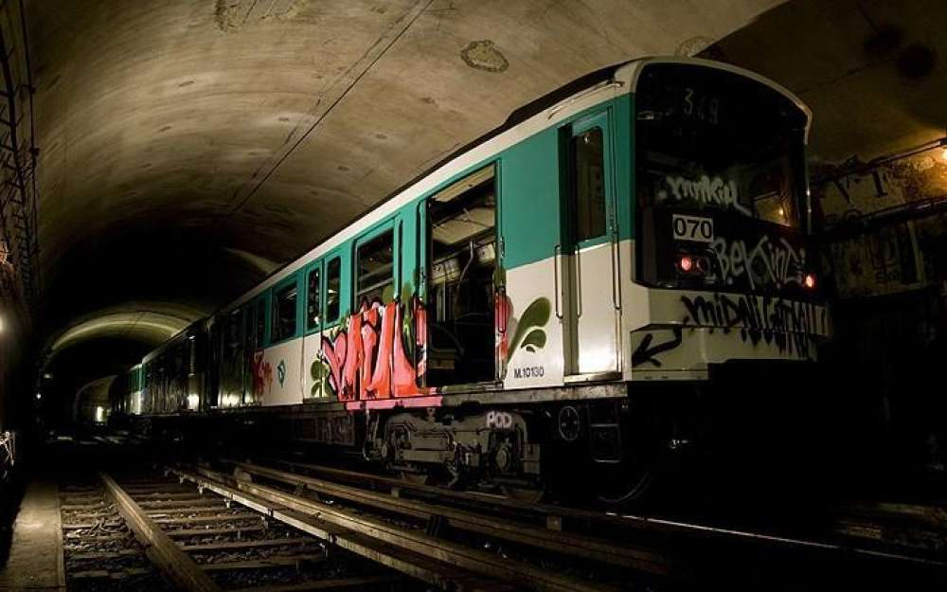
Je compose pour vous avec ma douce et fidèle amie

Slide 15
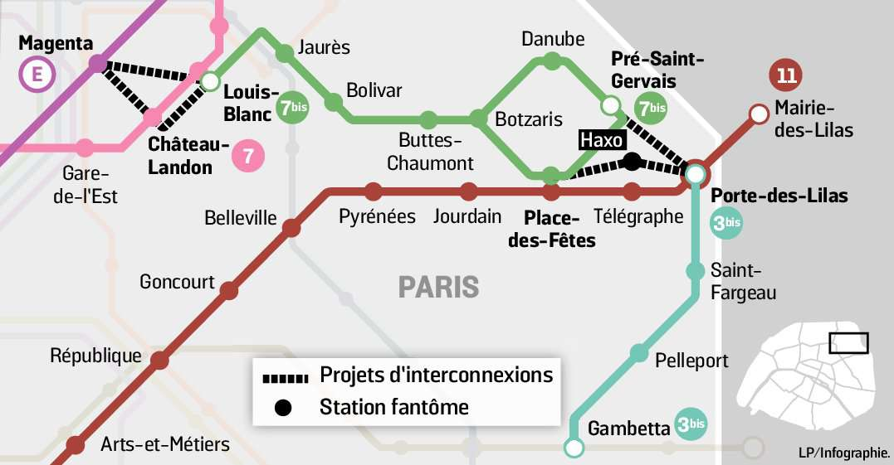
Je compose pour vous avec ma douce et fidèle amie

Slide 16
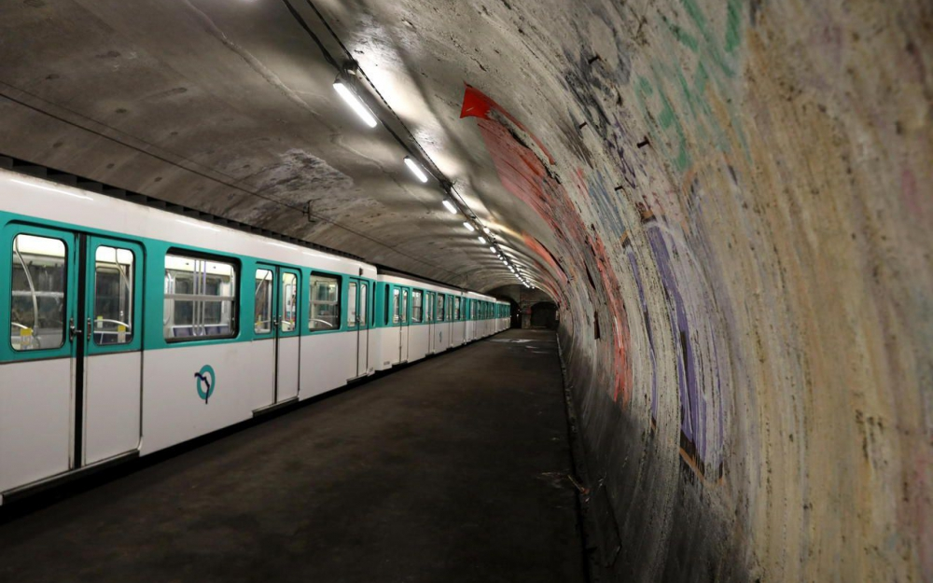
Je compose pour vous avec ma douce et fidèle amie
La station « Haxo » (Paris XXe), construite en 1921, n'a jamais été mise en service. Elle avait été créée pour permettre la jonction des actuelles lignes 7 ...

Slide 17
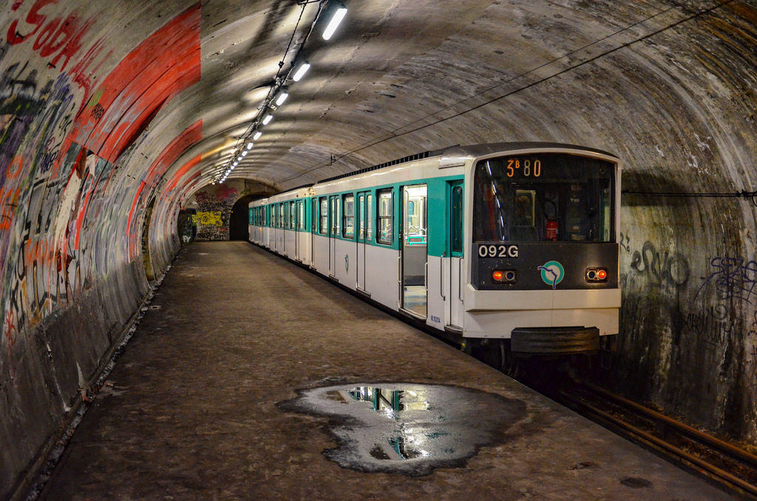
Je compose pour vous avec ma douce et fidèle amie

Slide 18
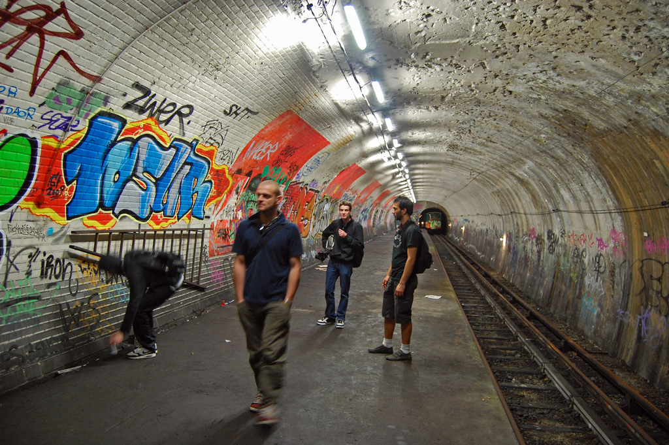
Je compose pour vous avec ma douce et fidèle amie

Slide 19
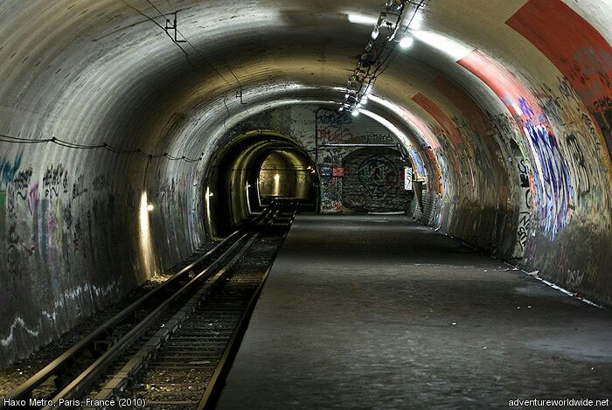
Je compose pour vous avec ma douce et fidèle amie
L’ Accès jamais créer ?

Slide 20
Je compose pour vous avec ma douce et fidèle amie
C’était
A paris N° 9
par Lande

